Slide 1

命题逻辑

Slide 2
§1 命题与联结词
  一、命题

Slide 3
什么是命题？
命题是数理逻辑中最基本的概念
对确定对象作出判断的陈述句称作为命题
如果判断正确，称命题为真（ture）
否则称命题为假（false）
“真”,”假”是命题的固有属性，称作为”真值”

Slide 4
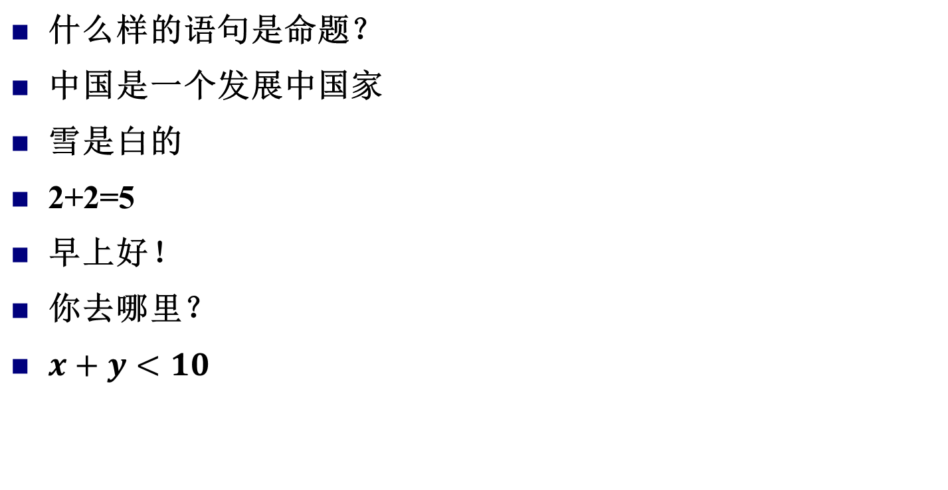
命题(Proposition)

Slide 5
命题
特征：
陈述句
判断，真假必居其一，且只居其一（真值唯一）
确定的对象

Slide 6
命题识别
昨天北京在下雨。
大于2的偶数均可以分解为两个素数之和。
请把书拿开!
谁开的门？
小明爱学习且小东爱打球。

Slide 7
命题识别
真值是命题固有属性
但，是否知道真值，能否知道真值是另一回事
悖论（自相矛盾）不能作为命题
命题非真即假，不能兼而有之，也不能不真不假
非真即假，是一个基本假设？

Slide 8
排中律 Law of Excluded Middle
排中律是传统逻辑的基本规律之一
“是非之间，必居其一”
“辩也者，或谓之是，或谓之非，当着胜也”——墨子.《经下说》

Slide 9
反证法与排中律
数学证明经常采用“反正法”即利用了排中律：
要证明一个命题为真，并不直接证明
而是假设命题不为真，推出矛盾
根据排中律，此命题非假，即真
从而间接证明了命题为真

Slide 10
反正法著名的范例
欧几里得：素数有无穷多个
假设命题不为真，那么只有有限个素数，把他们按大小顺序排列起来，记为：a1,a2,…,an
N=a1a2……an+1
a1,a2,…,an不是N的因子
这样有两种可能：
1.N有其它素因子
2.N是素数
不论哪种情况，我们都会发现新的素数
这就跟我们的假设矛盾，根据排中律，命题成立

Slide 11
直觉主义对排中律的质疑
否定排中律的普遍有效性
从有穷事物概括出来的排中律，不能贸然推广到对无穷事物适用
涉及到有穷事物全体的命题，可以通过逐个检验来验证其真假
但一旦涉及到无穷事物，一般无法来这检验

Slide 12
原子命题和复合命题
2是偶数而且3也是偶数
这是由两个小命题和一个而且联接而成
连接词而且将两个命题组合成新命题，并产生了新的真值

Slide 13
原子命题和复合命题
逻辑联接词（Logical connectives）：联接命题，对真值进行运算的词
原子命题（atom proposition）：不含有逻辑连接词的命题
复合命题（compound proposition）：包含了原子命题和逻辑连接词的命题

Slide 14
复合命题
逻辑联接词有哪些？
看一些复合命题：
雪不是白的
今晚我去跑步或者明天去打球
3是素数而且2也是素数
我去了寝室，你去了图书馆（且 ）
如果天气好，那么我去接你
2是素数，当且仅当2=3

Slide 15
命题逻辑的符号化
接下来，回到数理逻辑创立的初衷：
对逻辑和思维过程进行形式化，使之像算术那样简单明了，确切无误

Slide 16
如何吧命题变成算式
形式化第一步：抽象
仅关注命题的本质属性：真值，抛弃其丰富的内涵；
仅关注逻辑联接词的本质属性：对真值的运算，抛弃多变的语言表达方式
第二步：将这两者都变成符号，以规则相连接

Slide 17
符号定义
真命题用t表示，假命题用f表示
原子命题一般用p，q，r，s或p_{i}，q_{i}，r_{i}，s_{i}表示
逻辑联接词用特殊符号表示：
并非（not）: ¬
并且（and）: ∧ ；或（or）: ∨
如果(if)……那么(then)……: →
当且仅当(if and only if): ↔

Slide 18
符号定义
命题的真值
为真（true）用1表示，为假（false）用0表示
真命题的真值为1，假命题的真值为0
逻辑联接词用真值表来定义
真值表列出了原子命题的真值组合（0，1）
以及经过联接词作用以后的真值

Slide 19
符号的定义
符号体系对于数学乃至科学体系的发展至关重要的
简洁清晰的符号能使人的抽象思维效率飞跃
全繁体中文，竖排的高等数学？

Slide 20
二 联结词

Slide 21
否定词(Negation) “并非” (not): ¬
¬p的逻辑关系为p不成立
如果p表示命题是“张三考试及格了”
那么“张三考试没及格了”可以表示为¬p
P | ¬p
0 | 1
1 | 0
¬p

Slide 22
否定词(Negation) “并非” (not): ¬
注意在包含多个对象判断的命题否定时，其意义变化
“全班同学都及格了”，其否定并不是“全班同学都不及格”
应该是“全班同学不都及格”，“全班同学有不及格的”or“并非所有班上同学都及格了”

Slide 23
合取词(conjunction)并且(and)：ʌ
pʌq的逻辑关系为：p和q同时成立
（pʌq为真当且仅当p与q都为真）
p | q | pʌq
0 | 0 | 0
0 | 1 | 0
1 | 0 | 0
1 | 1 | 1
pʌq

Slide 24
合取词(conjunction)并且(and)：ʌ
自然语言中有许多表示并列的联接词都可以符号化为” ʌ”
“不但……而且……”， “即……又”
p:小东英语及格，q：小东高数及格
小东不但英语及格了而且高数也及格了 pʌq
小东即英语及格了又高数及格了 pʌq
小东虽然英语没及格，但他高数及格了
小东不是英语没及格，而是高数没及格
¬pʌq
pʌ ¬ q

Slide 25
合取词(conjunction)并且(and)：ʌ
形式化确实通过抽象，抛弃了原语句很多内容：
抛弃了倾向、语气、价值判断等等
只留下命题本质的属性：真值

Slide 26
析取词(conjunction) “或”(or)：V
p∨q的逻辑关系为p和q中至少有一个成立
（p∨q为真当且仅当p与q中至少有一个为真）
p | q | p∨q
0 | 0 | 0
0 | 1 | 1
1 | 0 | 1
1 | 1 | 1
p∨q

Slide 27
析取词(conjunction) “或”(or)：V
“或”可以符号化为 V ,但有时要注意原命题中“或”可能表示排斥的选择
张三或者李四考了90分(相容或)： p∨q
p:张三考了90分，q：李四考了90分
小明生于1992或1993 (排斥或)
p∨q
p：小明生于1992，q：小明生于1993
第一节课上数学课或者上政治课(排斥或)
p：第一节上数学，q：第一节上政治
(pʌ ¬ q)v(¬ pʌ q)

Slide 28
异或(exclusive):⊕
p⊕q为真当且仅当p和q中恰好只有一个为真
p⊕q = (¬p ∧ q) ∨ (p ∧¬q)
p | q | p∨q
0 | 0 | 0
0 | 1 | 1
1 | 0 | 1
1 | 1 | 1
0
p⊕q

Slide 30
蕴含词(implication)“如果…那么…” (if…then…): →
p→q的逻辑关系是，p是q的充分条件，或者q是p的必要条件
( p→q为假当且仅当p为真q为假)
p | q | p→q
0 | 0 | 1
0 | 1 | 1
1 | 1 | 1
1 | 0 | 0
p→q

Slide 31
蕴含词(implication)“如果…那么…” (if…then…): →
p→q，其中又称p为蕴含前件，称q为蕴含后件
自然语言中很多条件联结词都可以符号化为→，但是要注意条件的顺序
只要p，就q，因为p，所以q，p仅当q，只有q才p，除非q才p ；除非q，否则非p，q是p的必要条件，都应该符号化为p →q。
在自然语言中，条件语句一般具有内在联系，而数理逻辑中蕴含则仅是命题的一种联结，不一定具有什么内在联系
在蕴含式中，只有p为真q为假时， p→q才为假
和(¬p ∨ q) 真值表相同

Slide 32
蕴含词(implication)“如果…那么…” (if…then…): →
如果你离散数学考100分，那么就奖励你100元 p→q
p：你今年离散数学考100分，q：奖励你100元
只有p真q假算是食言
只要2是偶数，雪就是黑的 p→q
p：只要2是偶数，q：雪就是黑的
p为真，q为假，本命题p→q为假
只要4是素数，雪就是黑的 p→q？
只有天黑了，夜猫子才会出来活动：p→q
p：夜猫子才会出来活动，q：天黑了

Slide 33
设 p:天冷，q:小王穿羽绒服，
将下列命题符号化
(1) 只要天冷，小王就穿羽绒服.
(2) 因为天冷，所以小王穿羽绒服.
(3) 若小王不穿羽绒服，则天不冷.
(4) 只有天冷，小王才穿羽绒服.
(5) 除非天冷，小王才穿羽绒服.
(6) 除非小王穿羽绒服，否则天不冷.
(7) 如果天不冷，则小王不穿羽绒服.
(8) 小王穿羽绒服仅当天冷的时候.
p→q
p→q
p→q
q→p
q→p
p→q
q→p
q→p

Slide 34
双向蕴含词(two-way implication)“当且仅当”(if and only if): ↔
p↔q的逻辑关系是p与q互为充分必要条件，在p，q真值相同的情况下， p↔q为真
p | q | p↔q
0 | 0 | 0
0 | 1 | 1
1 | 0 | 1
1 | 1 | 0
1
0
0
1
p↔q

Slide 35
双向蕴含词(two-way implication)“当且仅当”(if and only if): ↔
圆1和圆2面积相等当且仅当他们的半径相等 p↔q
p：圆1和圆2面积相等 q：圆1和圆2半径相等
不管p和q的真值如何， p↔q为真
2+3=4当且仅当5不是有理数 p↔q
p： 2+3=4 q： 5不是有理数

Slide 36
组合的例子
如果3是合数，则4是素数，并且如果4是素数，则它不被2整除：
p: 3是合数
q: 4是素数
r:4能被2整除
(p→q)∧(q→¬r)

Slide 37
组合的例子
如果2+3>5当且仅当5是合数，则2和3都是有理数
p: 2+3>5
q: 5是合数
r: 2是有理数
s: 3是有理数
(p↔q)→(rʌs)

Slide 38
练习：
  铁和氧化合，但铁和氮不化合。
  如果我下班早，就去商店看看，除非我很累。
  李四是经管院的学生，他住在312室或313室。

Slide 39
  铁和氧化合，但铁和氮不化合。
    P：“铁和氧化合”
    Q：“铁和氮化合”
    则用符号表示: P∧(¬Q)
  如果我下班早，就去商店看看，除非我很累。
    P：“我很累”
    Q：“我下班早”
    R：“我去商店看看”
    则用符号表示: (¬P)→(Q→R)
    或者可以表示为： ((¬P)∧Q)→R)

Slide 40
  李四是经管院的学生，他住在312室或313室。
    P：“李四是经管院的学生。”
    Q：“李四住312室。”
    R：“李四住313室。”
    则用符号表示: P∧((Q∧(¬ R))∨((¬Q)∧R))
    或者可以表示为： P∧((Q∨R)∧(¬(Q∧R)))

Slide 41
练习
已知P∧Q为T，则P为( )，Q为( )
已知P∨Q为F，则P为( )，Q为( )
已知P为F，则P∧Q为( )
已知P为T，则P∨Q为( )
已知P∨Q为T，且P为F ，则Q为( )
已知P→Q为F，则P为( )，Q为( )
已知P为F，则P→Q为( )
已知Q为T，则P→Q为( )
已知 ¬P→¬Q为F，则P为( )， Q为( )

Slide 42
复合组合的规则
把符号组合起来，看起来像一个算式了
算式的组合不是随意的
那么逻辑符号组合的规则是什么？
下面的式子是否为合式公式：
P∧Q， P¬→R， P∨Q∧R
逻辑符号组合成的算式具有什么意义？

Slide 43
小结
  命题及其符号P、Q、R。
  构成复合命题的联结词¬、∧、∨、→、 ↔，以及由联结词构成的复合命题及其真假值。
  注意：有了命题和命题联结词，为了进一步的研究，今后，将只注重命题的真假值，而并不注意其内容含义，对命题联结词，只承认它由真值表定义，而不理会它的实际含义，这样，就可以在命题与命题联结词的基础上建立起一个形式系统。

Slide 44
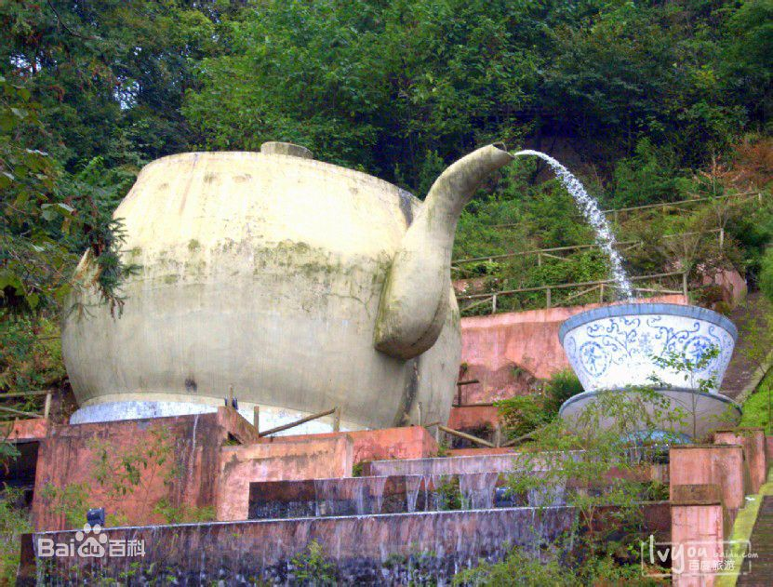
§２ 命题公式及赋值

Slide 45
骑士与无赖
某岛主要居民是骑士和无赖两部分。骑士只讲真话，无赖只说假话。
你碰到两个人A和B。如果A说“B是骑士”，而B说“我们是两类人”
请判断A、B到底是什么样的人？
令p和q分别表示“A是骑士”，“B是骑士”；则¬p和¬q就分别表示“A是无赖”，“B是无赖”。
先考虑“A是骑士”，
从而q=1，
p=1.
即(¬p ∧ q) ∨ (p ∧¬q)=1，
然而(¬p ∧ q) ∨ (p ∧¬q)=0.
矛盾！
再考虑“A是无赖”，
从而q=0，
p=0.
即(¬p ∧ q) ∨ (p ∧¬q)=0，
这是成立的。
从而AB都不是骑士，AB是无赖。

Slide 46
练习
某岛主要居民是骑士和无赖两部分。骑士只讲真话，无赖只说假话。甲和乙是该岛上的两个居民，关于他们，甲说“或者我是无赖，或者乙是骑士。”
根据上述条件，可以推出以下哪个结论？
A．甲和乙都是骑士。
B．无法断定。
C．甲是骑士，乙是无赖。
D．乙是骑士，甲是无赖。

Slide 47
命题公式（proposition formula）的组成成分
命题常元（proposition constants)
表示具体命题，表示为p，q，r，s，t，f等
命题变元（proposition variables)
表示任一命题；以真，假或者1，0为取值范围的变量（一个不确定的泛指的任意命题），仍用p q r s等表示，
注意：命题变元不是命题；命题指具体的陈述句，是有确定的真值。命题变元的真值不定，只当将某个具体命题代入命题变元时，命题变元化为命题方可确定其真值
命题公式(proposition formula)
由命题常元，变元和联结词组成的形成更为复杂的命题

Slide 48
命题公式（proposition formula）的定义
(1) 命题常元和命题变元是命题公式, 称作原子公式或原子
(2) 若A,B是命题公式，则 (¬A), (A∧B), (A∨B), (A→B), (A↔B)也是命题公式
(3) 只有有限次地引用(1),(2) 形成的符号串才是命题公式
命题公式简称为公式，一般采用大写字母A,B,C表示
命题公式的这种定义方法称作为归纳定义

Slide 49
命题公式的例子
（¬P）是命题公式
（(p∨q)→r）是命题公式
（qp）
（pq →）
（p1 ∨(p2 ∨……)）
p →q
严格按照定义的命题公式太繁琐，简化约定
公式最外层括号一律可以去掉
约定逻辑联结词的优先级
相同的联结词, 按从左至右次序计算时, 括号可省去

Slide 50
逻辑联结词的优先级
联结词{¬, ∧, ∨, →, ↔}， ¬是一元联结词，其它都是联结两个命题的二元联结词
优先级为：¬, [∧∨], →, ↔
除非有括号，否则按照优先级从高到低，从左往右的次序结合
¬p∨q等同于((¬p)∨q)
p →q∧r →s (p → q) ∧ (r→s)
而是：(p →(q∧r )→s)
不是

Slide 51
圆括号的省略规则
  最外层的圆括号可以省去
  符合联结词优先级顺序的, 括号可省去
  相同的联结词, 按从左至右次序计算时, 括号可省去
(┐((P∧┐Q)∨R)→((R∨P)∨Q))
┐((P∧┐Q)∨R)→((R∨P)∨Q)
┐(P∧┐Q ∨R)→(R∨P∨Q)
┐(P∧┐Q ∨R)→R∨P∨Q

Slide 52
合式公式的层次
(1) 若公式A是单个命题，则称A为0层公式.
(2) 称 A 是 n+1(n≥0) 层公式是指下面情况之一：
(a) A=¬B, B 是 n 层公式；
(b) A=B∧C, 其中B,C 分别为 i 层和 j 层公式且 n=max(i,j)；
(c) A=B∨C, 其中 B,C 的层次及 n 同(b)；
(d) A=B→C, 其中B,C 的层次及 n 同(b)；
(e) A=B↔C, 其中B,C 的层次及 n 同(b).
(3) 若公式A的层次为k, 则称A为k层公式.
例如 公式 A=p, B=¬p, C=¬p→q, D=¬(p→q)↔r,
E=((¬p∧q) →r) ↔(¬r∨s)
分别为0层，1层，2层，3层，4层公式.

Slide 53
命题公式的意义
命题公式是一个按照归纳定义构成的字符串
其形式上具有既定的规则
那么内容上具有什么意义？

Slide 54
命题公式与真值函数（truth function）
如果将联结词看作逻辑运算符，那么包含命题变元p1,p2,…，pn的公式A可以看作关于p1,p2,…，pn的一个真值函数；可用函数A(P₁,P₂,…,P_{n})的形式表示
每个变元取值范围是0，1
真值函数的取值范围也是0，1

Slide 55
赋值
对任意给定的p1,p2,…，pn的一种取值状况组合，称为指派或者赋值(assignments)
赋值用希腊字母表示
对于每个赋值，公式A均有一个确定的真值
例：A(P,Q,R)=P→(R→Q),真值指派 (1,0,1)，(1,1,0)
真值分别为0和1
命题公式在形式上是一个规则的字符串，内容上则对应一个真值函数
有n个命题变元的命题公式共有2^{n}个不同的真值指派

Slide 56
真值表
对于所有可能的赋值，公式A的真值可以用真值表来确定
当A(p1,p2,…,pn)中包含有k个联结词时
公式A的真值表应为2^{n}行，k+n列
前n列是所有变元的取值组合
最后一列是公式A的真值

Slide 57
构造真值表的步骤:
(1) 找出公式中所含的全部命题变项p₁, p₂, … , p_{n}(若无下角标
则按字母顺序排列), 列出2^{n}个全部赋值, 从00…0开始, 按 二进制加法, 每次加1, 直至11…1为止.
(2) 按从低到高的顺序写出公式的各个层次.
(3) 对每个赋值依次计算各层次的真值, 直到最后计算出公式
的真值为止.

Slide 58
构造(P→Q)∧ ¬ R的真值表
P | Q | R | (P→Q) | ¬R | (P→Q)∧ ¬ R
0 | 0 | 0 | 1 | 1 | 1
0 | 0 | 1 | 1 | 0 | 0
0 | 1 | 0 | 1 | 1 | 1
0 | 1 | 1 | 1 | 0 | 0
1 | 0 | 0 | 0 | 1 | 0
1 | 0 | 1 | 0 | 0 | 0
1 | 1 | 0 | 1 | 1 | 1
1 | 1 | 1 | 1 | 0 | 0

Slide 59
§3 等价重言式和蕴含重言式
练习：构造((P→Q)∧(Q→R))→(P→R))的真值表
((P→Q)∧(Q→R))→(P→R))
P | Q | R | (P→Q) | (Q→R) | ((P→Q)∧(Q→R)) | (P→R)
0 | 0 | 0 | 1 | 1 | 1 | 1 | 1
0 | 0 | 1 | 1 | 1 | 1 | 1 | 1
0 | 1 | 0 | 1 | 0 | 0 | 1 | 1
0 | 1 | 1 | 1 | 1 | 1 | 1 | 1
1 | 0 | 0 | 0 | 1 | 0 | 0 | 1
1 | 0 | 1 | 0 | 1 | 0 | 1 | 1
1 | 1 | 0 | 1 | 0 | 0 | 0 | 1
1 | 1 | 1 | 1 | 1 | 1 | 1 | 1

Slide 60
成真赋值和成假赋值
P | Q | R | (P→Q) | ¬R | (P→Q)∧ ¬ R
0 | 0 | 0 | 1 | 1 | 1
0 | 0 | 1 | 1 | 0 | 0
0 | 1 | 0 | 1 | 1 | 1
0 | 1 | 1 | 1 | 0 | 0
1 | 0 | 0 | 0 | 1 | 0
1 | 0 | 1 | 0 | 0 | 0
1 | 1 | 0 | 1 | 1 | 1
1 | 1 | 1 | 1 | 0 | 0
当公式A对赋值β为真时
称β是A的成真赋值，或者β
弄真A
β(A)=1
当公式A对赋值β为假时
称β是A的成假赋值，或者β
弄假A
β(A)=0

Slide 61
命题公式的分类
命题公式可以从真值的角度进行分类
重言式:(永真式）tautology
命题变元的所有赋值都是成真赋值
矛盾式(永假式）不可满足式 contradiction
命题变元的所有赋值都是成假赋值
可满足式contingency
命题变元至少有一个成真赋值

Slide 62
注意：
永真式都是可满足式
矛盾式都不是可满足式
非永真式并不都是永假式
如果A是永真式，¬A？
¬A是永假式，反之亦然

Slide 63
重言式的例子和证明
对于任意公式A
AV¬A是重言式(排中律）
Aʌ¬A是矛盾式(矛盾律）
采用命题公式的真值表证明重言式
证明(pVq)ʌ¬p →q是重言式
p | q | pVq | ¬p | (pVq)ʌ¬p | (pVq)ʌ¬p →q
0 | 0 | 0 | 1 | 0 | 1
0 | 1 | 1 | 1 | 1 | 1
1 | 0 | 1 | 0 | 0 | 1
1 | 1 | 1 | 0 | 0 | 1

Slide 64
判断下列公式的类型
例 A= (q→p) ∧q→p
p q | q→p | (q→p) ∧q | (q→p) ∧q→p
0 0 0 1 1 0 1 1 | 1 0 1 1 | 0 0 0 1 | 1 1 1 1

Slide 65
B = ¬ (¬p∨q) ∧q
p q | ¬p | ¬p∨q | ¬ (¬p∨q) | ¬ (¬p∨q) ∧q
0 0 0 1 1 0 1 1 | 1 1 0 0 | 1 1 0 1 | 0 0 1 0 | 0 0 0 0

Slide 66
C= (p∨q) →¬r
p q r | p∨q | ¬r | (p∨q)→¬r
0 0 0 0 0 1 0 1 0 0 1 1 1 0 0 1 0 1 1 1 0 1 1 1 | 0 0 1 1 1 1 1 1 | 1 0 1 0 1 0 1 0 | 1 1 1 0 1 0 1 0

Slide 67
自然语言句子的形式化
由于自然语言表述的命题，经过抽象，可以形式为命题公式
首先确定原子命题
其次确定联结词
最后处理命题之间的联结关系及顺序

Slide 68
我和他不仅是兄弟而且还是同学（p我和他是兄弟 q我和他是同学）
形式化pʌq
无论是否天下雨，我都去上下（p天下雨 q我去上学）
形式化命题（p→q)ʌ (¬p→q）
或者（p→q)V (¬p→q）
或 p

Slide 69
注意事项
要善于确定原子命题
要善于识别自然语言中的联结词
对于涉及多个对象进行否定的否定词位置要准确
不能省略必要的括号，另外，为了提高公式的可读性，要保留括号
有时候语句形式化结果不唯一，可能具有不同形式，但逻辑上是等价的

Slide 70
将下列命题符号化
设P表示“他有理论知识”, Q表示“他有实践经验”, 则“他既有理论知识又有实践经验”可译为: 。
设P: 明天下雨, Q: 明天下雪, R: 我去学校。 则
(i) “如果明天不是雨夹雪则我去学校”可写成 ;
(ii) “如果明天不下雨并且不下雪则我去学校”可写成 ;
(iii) “如果明天下雨或下雪则我不去学校”可写成 ;
(iv) “当且仅当明天不下雪并且不下雨时我才去学校 ;

Slide 71

求式子的真值。
p:0 q:0 r:0
p:1 q:0 r:1
p:0 q:1 r:0

Slide 72
命题公式的类型
永真式（或重言式）
可满足公式
可真可假式
命题公式
不可满足公式 （永假式或矛盾式）

Slide 73

作业
P14 4（1，2），5（3，4） ，6，7，8（1，2），13，16,17，19(1,2),20(1),21(1)，23

Slide 74
第一章 习题课
主要内容
命题、真值、简单命题与复合命题、命题符号化
联结词¬, ∧, ∨, →, ↔及复合命题符号化
命题公式及层次
公式的类型
真值表及应用
基本要求
深刻理解各联结词的逻辑关系, 熟练地将命题符号化
会求复合命题的真值
深刻理解合式公式及重言式、矛盾式、可满足式等概念
熟练地求公式的真值表，并用它求公式的成真赋值与成假赋值及判断公式类型

Slide 75
练习1
1. 将下列命题符号化
(1) 豆沙包是由面粉和红小豆做成的.
(2) 苹果树和梨树都是落叶乔木.
(3) 王小红或李大明是物理组成员.
(4) 王小红或李大明中的一人是物理组成员.
(5) 由于交通阻塞，他迟到了.
(6) 如果交通不阻塞，他就不会迟到.
(7) 他没迟到，所以交通没阻塞.
(8) 除非交通阻塞，否则他不会迟到.
(9) 他迟到当且仅当交通阻塞.

Slide 76
练习1解答
提示：
分清复合命题与简单命题
分清相容或与排斥或
分清必要与充分条件及充分必要条件
答案: (1) 是简单命题 (2) 是合取式
(3) 是析取式（相容或）(4) 是析取式（排斥或）
设 p: 交通阻塞，q: 他迟到
(5) p→q, (6) ¬p→¬q或q→p
(7) ¬q→¬p 或p→q, (8) q→p或¬p→¬q
(9) p↔q 或¬p↔¬q
可见(5)与(7)，(6)与(8) 相同（等值）

Slide 77
练习2
2. 设 p : 2是素数
q : 北京比天津人口多
r : 美国的首都是旧金山
求下面命题的真值
  (1) (p∨q)→r
  (2) (q∨r)→(p→¬r)
  (3) (q→r)↔(p∧¬r)
  (4) (q→p)→((p→¬r)→(¬r→¬q))
  0
  1
  0
  0

Slide 78
练习3
3. 用真值表判断下面公式的类型
(1) p∧r∧¬(q→p)
(2) ((p→q) →(¬q→¬p)) ∨r
(3) (p→q) ↔(p→r)

Slide 79
练习3解答
(1) p∧r∧¬(q→p)
p q r | q→p | ¬(q→p) | p∧r∧¬(q→p)
0 0 0 0 0 1 0 1 0 0 1 1 1 0 0 1 0 1 1 1 0 1 1 1 | 1 1 0 0 1 1 1 1 | 0 0 1 1 0 0 0 0 | 0 0 0 0 0 0 0 0
矛盾式

Slide 80
练习3解答
(2) ((p→q) →(¬q→¬p)) ∨r
p q r
p→q
¬q→¬p
((p→q) →(¬q→¬p)) ∨r
0 0 0
0 0 1
0 1 0
0 1 1
1 0 0
1 0 1
1 1 0
1 1 1
1
1
1
1
0
0
1
1
1
1
1
1
0
0
1
1
1
1
1
1
1
1
1
1
永真式

Slide 81
练习3解答
(3) (p→q) ↔(p→r)
p q r | p→q | p→r | (p→q) ↔(p→r)
0 0 0 0 0 1 0 1 0 0 1 1 1 0 0 1 0 1 1 1 0 1 1 1 | 1 1 1 1 0 0 1 1 | 1 1 1 1 0 1 0 1 | 1 1 1 1 1 0 0 1
非永真式的可满足式

Slide 82
判断下列公式的类型
例 A= (q→p) ∧q→p
p q | q→p | (q→p) ∧q | (q→p) ∧q→p
0 0 0 1 1 0 1 1 | 1 0 1 1 | 0 0 0 1 | 1 1 1 1

Slide 83
例 B = ¬ (¬p∨q) ∧q
p q | ¬p | ¬p∨q | ¬ (¬p∨q) | ¬ (¬p∨q) ∧q
0 0 0 1 1 0 1 1 | 1 1 0 0 | 1 1 0 1 | 0 0 1 0 | 0 0 0 0

Slide 84
例 C= (p∨q) →¬r
p q r | p∨q | ¬r | (p∨q)→¬r
0 0 0 0 0 1 0 1 0 0 1 1 1 0 0 1 0 1 1 1 0 1 1 1 | 0 0 1 1 1 1 1 1 | 1 0 1 0 1 0 1 0 | 1 1 1 0 1 0 1 0

